Slide 1
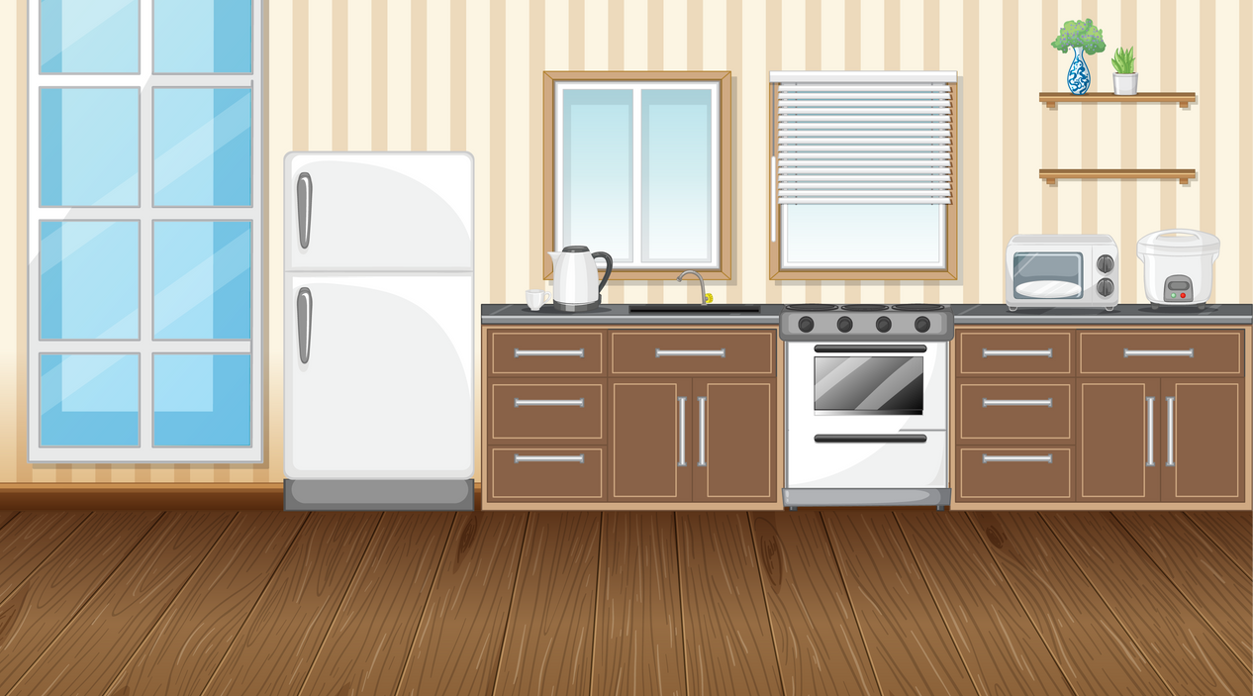





TRƯỜNG TH XÃ ĐỐC TÍN4A1T
MÔN:
BÀI 11: LÀM ĐÈN LỒNG
(Tiết 1)

Slide 2



Slide 3
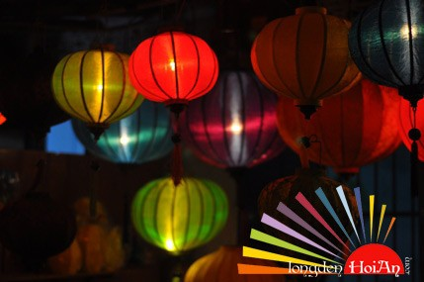

2
4
3
MẢNH GHÉP BÍ ẨN
1

Slide 4


1: Bài hát nào về Tết Trung Thu được hát nhiều nhất?
1
A. Chiếc Đèn Ông Sao
A. Chiếc Đèn Ông Sao
B. Múa Sư Tử
C. Rước Đèn Tháng Tám

Slide 5
4
3
2
MẢNH GHÉP BÍ ẨN

Slide 6
“Vừa bằng quả bí, mà thủng hai đầu, trong thắp đèn màu, đem treo trước cửa”
Đó là cái gì?
2
A. Quả bí ngô
B. Đèn lồng
B. Đèn lồng
C. Đèn ông sao

Slide 7
4
3

Slide 8

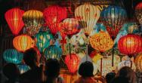
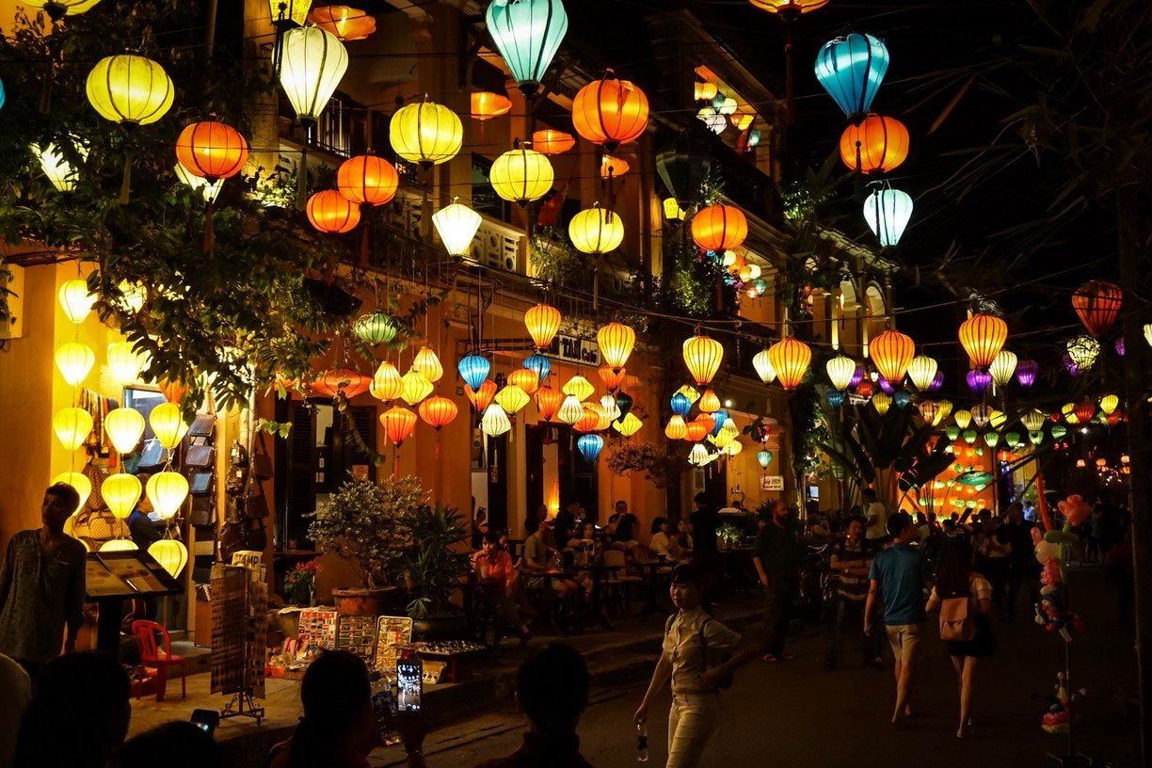
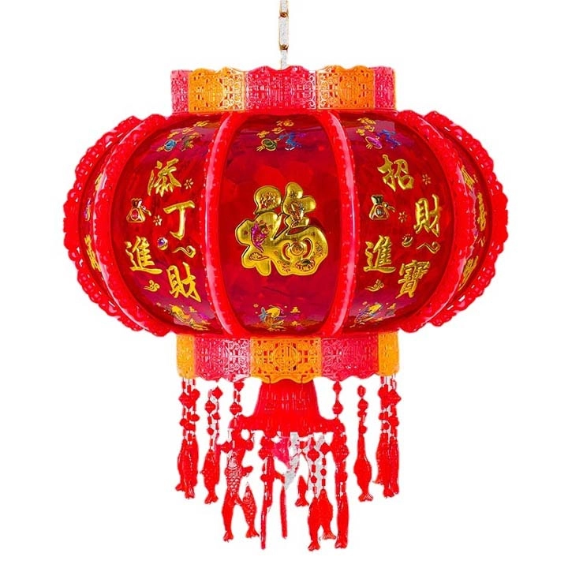

Slide 9
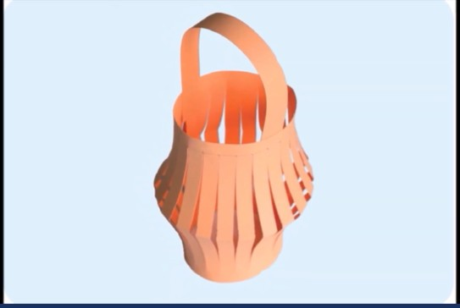
ĐÈN LỒNG

Slide 10



Slide 11

Tìm hiểu sản phẩm mẫu

Slide 12

Cấu tạo của đèn lồng
-Đèn lồng gồm mấy bộ phận chính ?
Đó là những bộ phận nào?
-

Slide 13
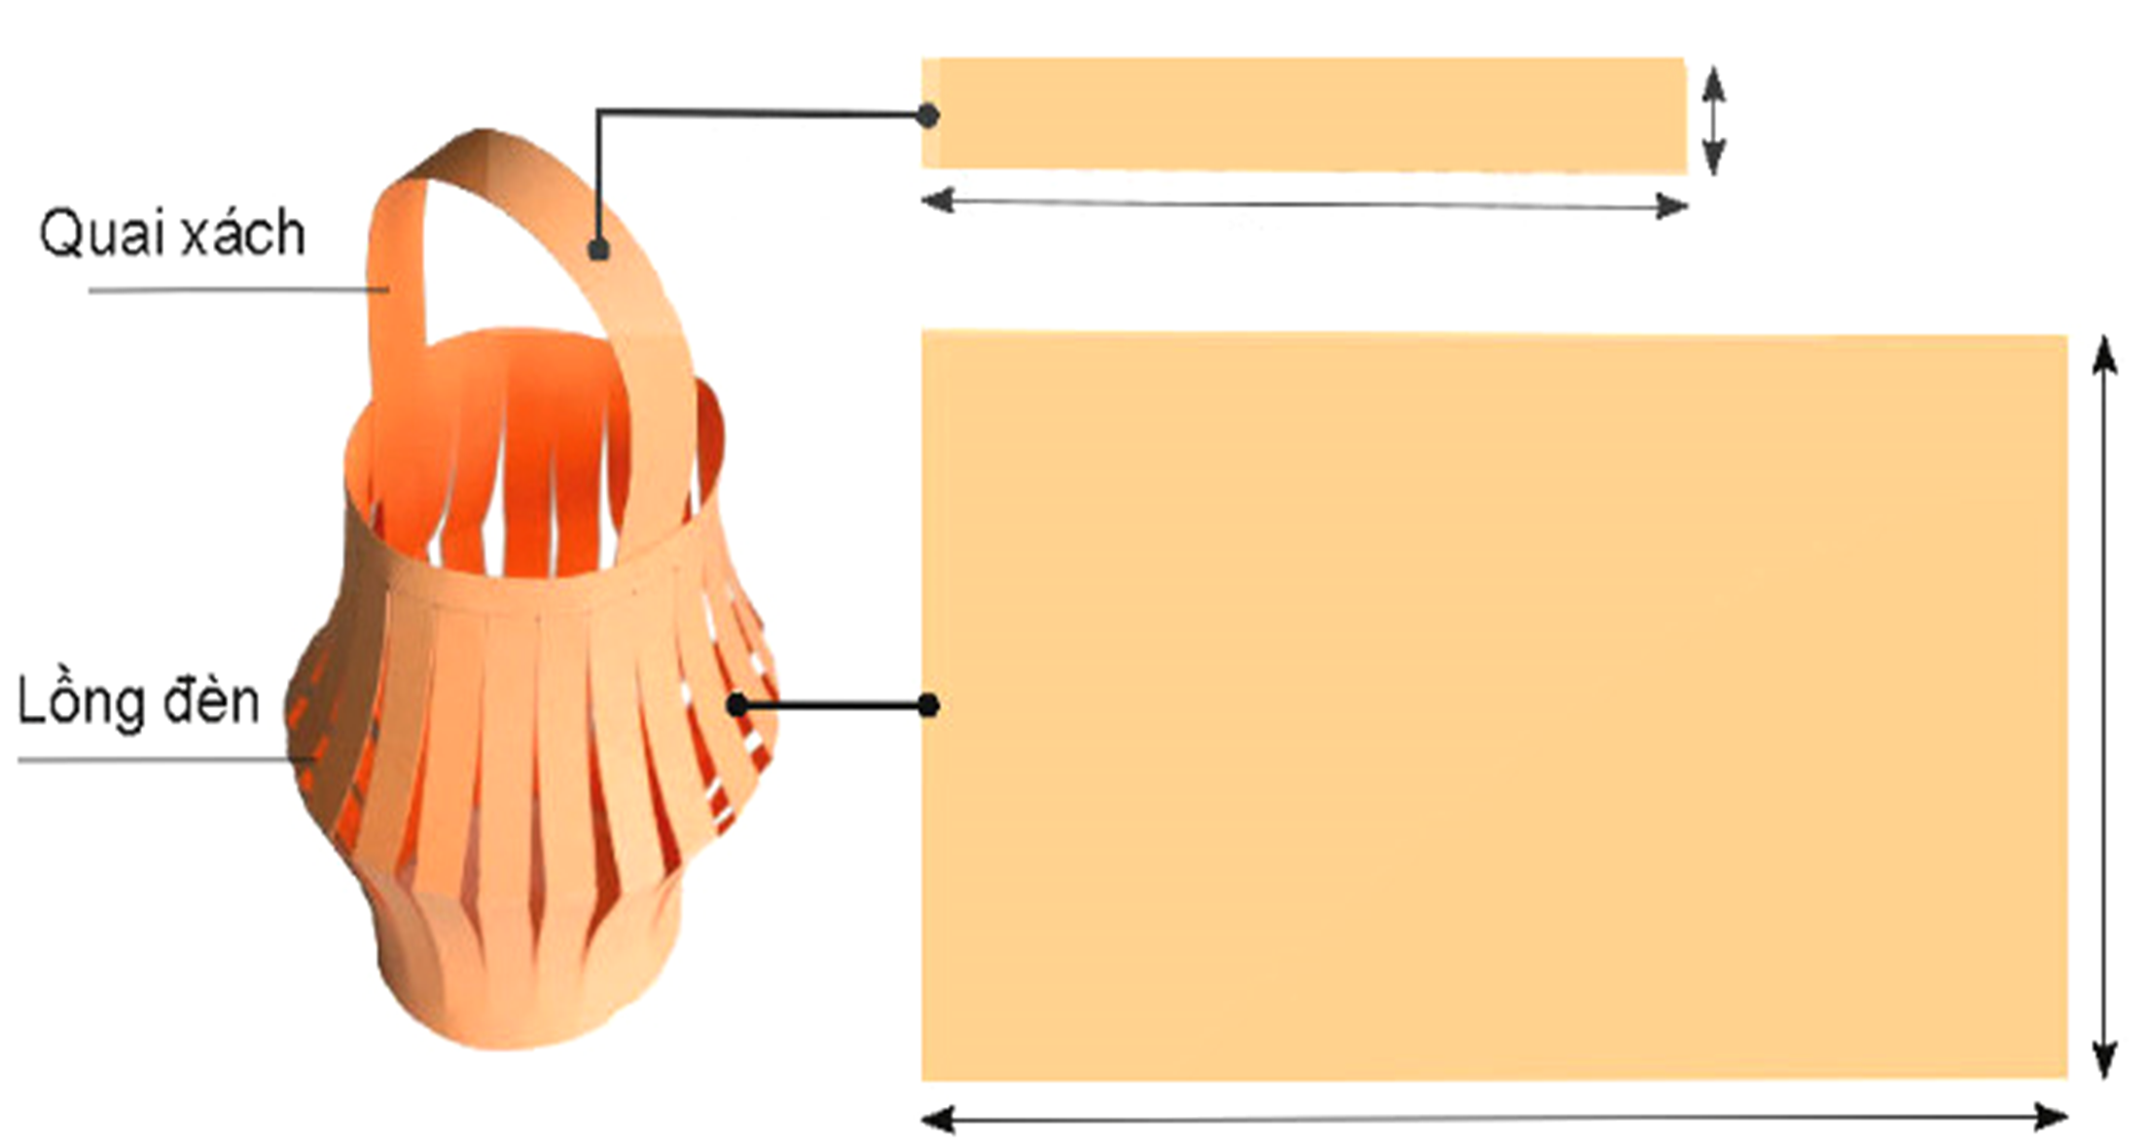
PHIẾU THẢO LUẬN
Họ và tên………………………
Thảo luận nhóm 4
  -Em hãy điền kích thước các bộ phận quai đèn và lồng đèn của đèn lồng vào vào hình vẽ bên dưới.
  - Em hãy ghi các vật liệu và số lượng dụng cụ dụng để làm đèn lồng vào bảng thống kê

Slide 14
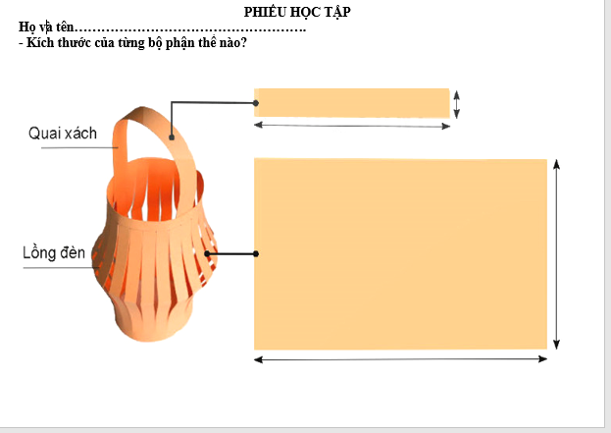
Nêu kích thước của từng bộ phận?

Slide 15
  - Em hãy ghi các vật liệu và số lượng dụng cụ dụng để làm đèn lồng vào bảng thống kê
Chi phí một chiếc đèn lồng tự làm
Số TT | Vật liệu | Số lượng | Số tiền( đồng)
1 | Giấy màu | 2 | 2000
2 | kéo | 1 | 5000
3 | Bút chì | 1 | 5.000
4 | Bút màu | 1 | 2000
5 | Hồ dán | 1 | 2000
6 | Băng dính | 1 | 3000
7 | Rập gim
8
Tổng

Slide 16
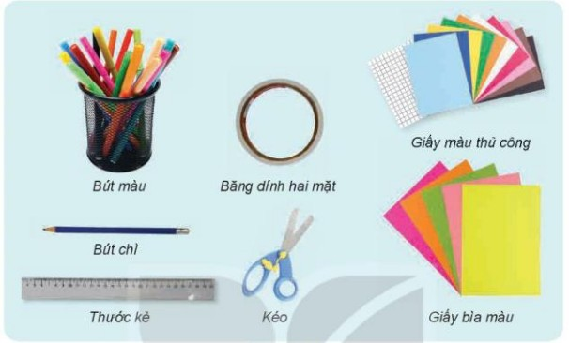

2. Vật liệu và dụng cụ

Slide 17
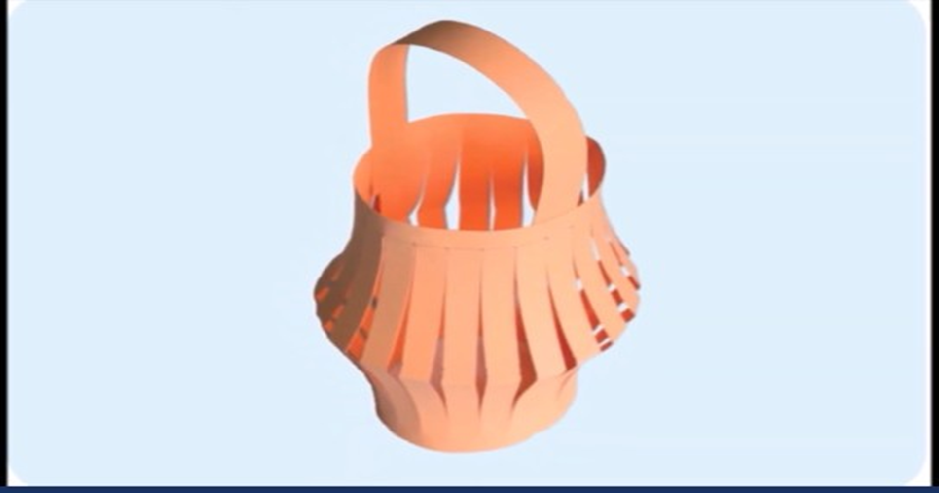
QUY TRÌNH LÀM ĐÈN LỒNG

Slide 18
PHIẾU HỌC TẬP
Họ và tên…………………………………………….
Câu hỏi : Sắp xếp lại thứ tự quy trình làm đèn lồng cho đúng.
Thảo luận nhóm 4
Bước ….. | Làm quai sách Căt một miếng bìa màu hình chữ nhật có chiều dài 16 cm, chiều rộng 2 cm làm quai sách của đèn - Gắn quai sách vào sản phẩm trên lồng đèn sao cho cân đối
Bước ….. | Hoàn thiện sản phẩm Dùng bút màu, giấy màu trang trí đèn lồng theo ý thích, - Kiểm tra độ chắc chắn của đèn lồng và điều chỉnh.
Bước ….. | Làm lồng đền:: Chuẩn bị một tờ giấy bìa màu hình chữ nhật có chiều dài 22cm, chiều rộng 16 cm. Gấp đôi tờ giấy bìa màu theo chiều dọc và kẻ các đường song song cách nhau 1 cm -Cắt tờ giấy bìa màu theo các đường kẻ song song và mở ra sẽ được sản phẩm . - Dùng băng dính hai mặt để dán hai mép tờ giấy bìa màu tạo thành lồng đèn . - Dùng băng dính hai mặt để dán hai mép tờ giấy bìa tạo thành lồng đèn.

Slide 19
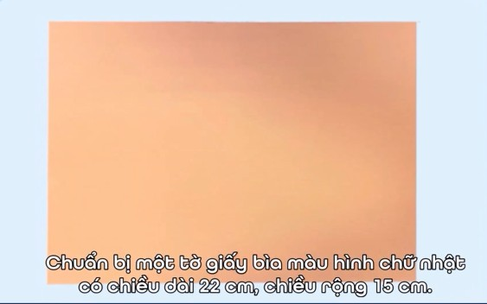
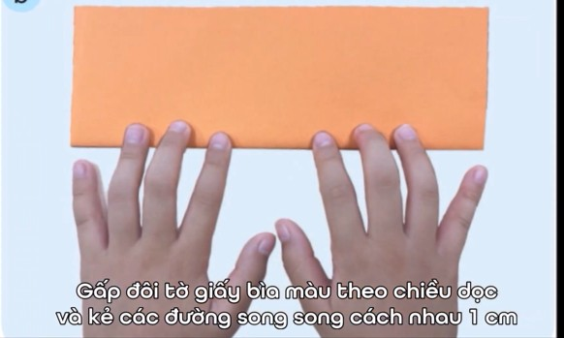
Bước 1. Làm lồng đèn

Slide 20
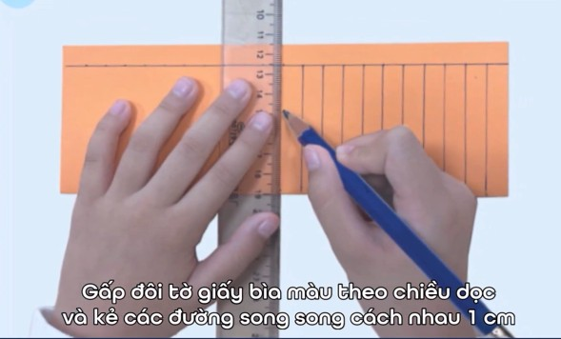
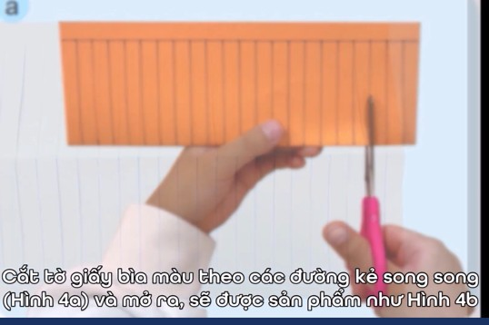

Slide 21
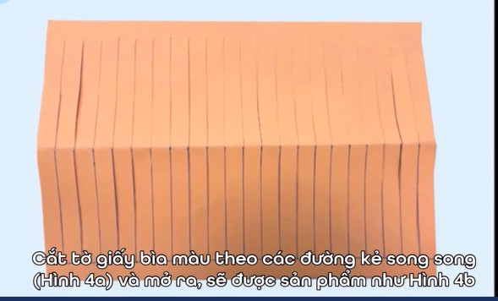
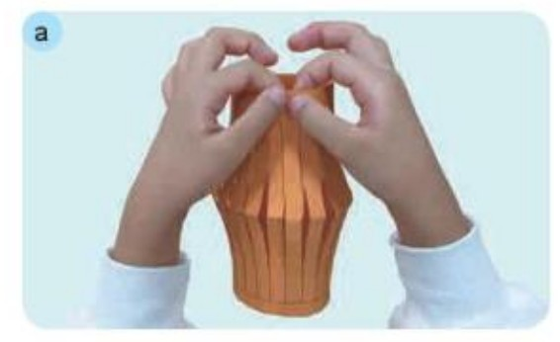
Dùng băng dính hai mặt
để dán hai mép tờ giấy
mầu tạo thành lồng đèn.

Slide 22
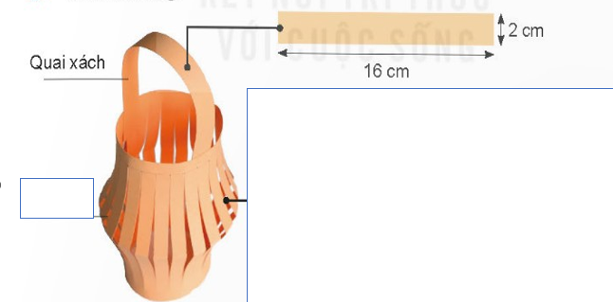

Bước 2: Làm quai sách
Bước 2: Làm quai sách

Slide 23
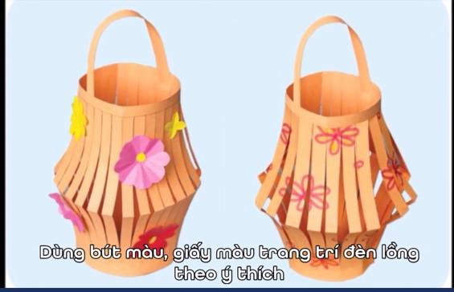
Bước 3: Hoàn thiện sản phẩm

Slide 24
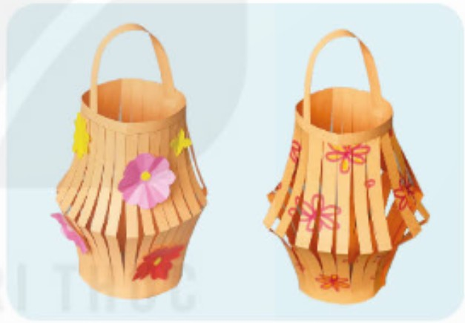
QUY TRÌNH LÀM ĐÈN LỒNG
Bước 1. Làm lồng đèn
Bước 2: Làm quai sách
Bước 3: Hoàn thiện sản phẩm

Slide 25
Thực hành

Slide 26


3.Vận dụng
Về nhà hoàn thiện trang trí sản phẩm. Tìm hiểu thêm chất liệu khác, yêu tiên chất liệu tái chế để làm đèn lồng cho tiết sau học.

Slide 27

Chúc các thầy cô mạnh khỏe.
Chúc các con chăm ngoan học giỏi.
Tạm biệt!
Hẹn gặp lại

Slide 30
Nêu kích thước của từng bộ phận?

Slide 31
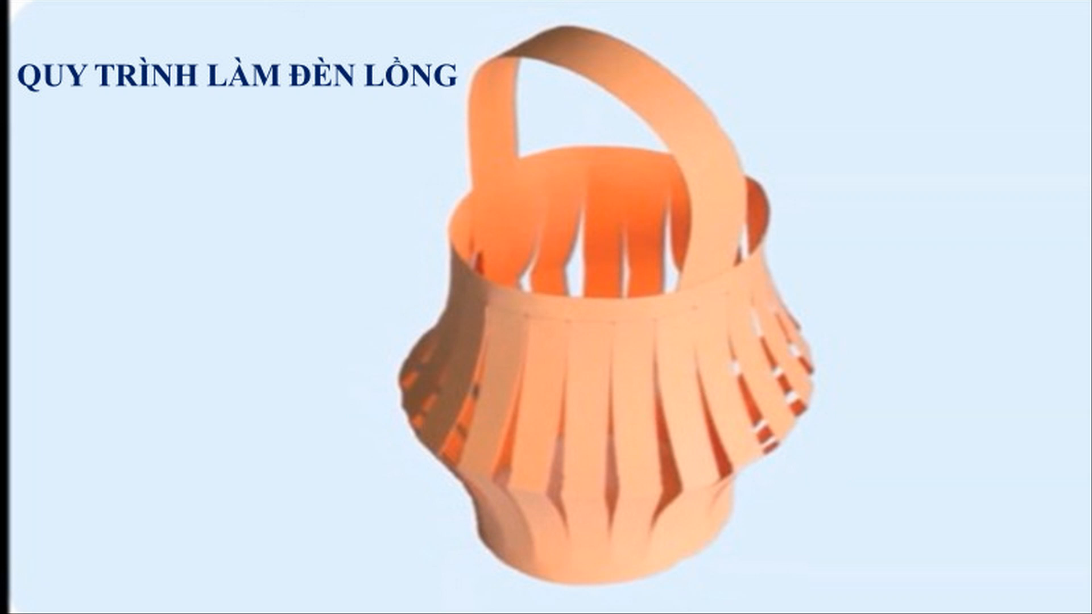

Slide 32
Bước 2: Làm quai sách
- Căt một miếng bìa màu hình chữ nhật có chiều dài 16 cm, chiều rộng 2cm làm quai sách của đèn
- Gắn quai sách vào sản phẩm trên lồng đèn sao cho cân đối.

Slide 33
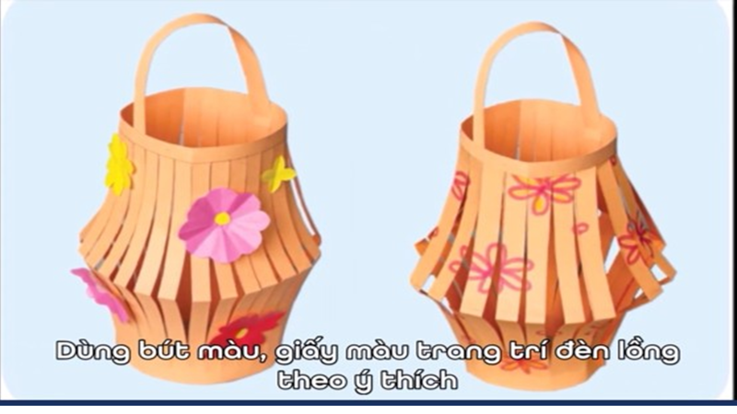
Bước 3: Hoàn thiện sản phẩm
- Dùng bút màu, giấy màu trang trí đèn lồng theo ý thích,
- Kiểm tra độ chắc chắn của đèn lồng và điều chỉnh.

